Slide 1
ŠIAULIŲ LOPŠELIS-DARŽELIS ,,GINTARĖLIS‘‘
,,Ežiukai – sveikuoliai“
PROJEKTAS ,,SVEIKATA VISUS METUS“
Mokytojos: Regina Kavaliauskienė ir Greta Soltanaitė
Šiauliai, 2024

Slide 2
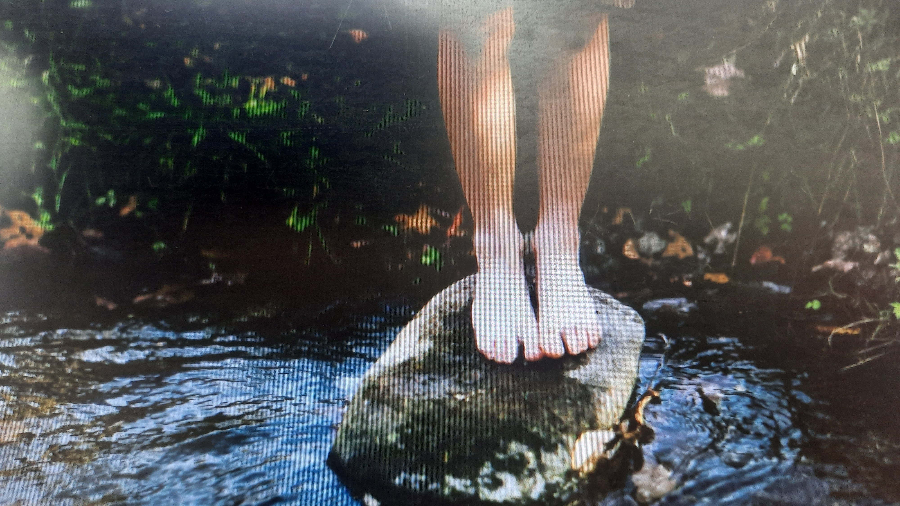
Kovo iššūkis
Grūdinimasis: kas tai, kuo naudingas?

Slide 3
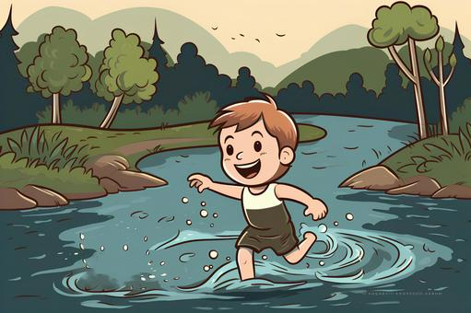
Grūdinimas – tai organizmo imuninės sistemos stiprinimas. Vaiko organizmą grūdiname oro, vandens, saulės voniomis, skatinimu aktyviai judėti, vaikščioti basomis ir kt. Grūdinami vaikai rečiau serga, o susirgę lengviau ir greičiau pasveiksta.
Vienas iš prieinamiausių grūdinimo būdų – tai grūdinimas oru. Tai pats paprasčiausias būdas, tinkamas visus metus, nepaisant oro permainų.

Slide 4
Darželyje naudojami grūdinimo būdai:
Kasdieniai pasivaikščiojimai;
Žaidimai gryname ore;
Išvykos į gamtą;
Turistiniai žygiai;
Mankštos išvėdintose patalpose;
Miegas prie atviros orlaidės.

Slide 5
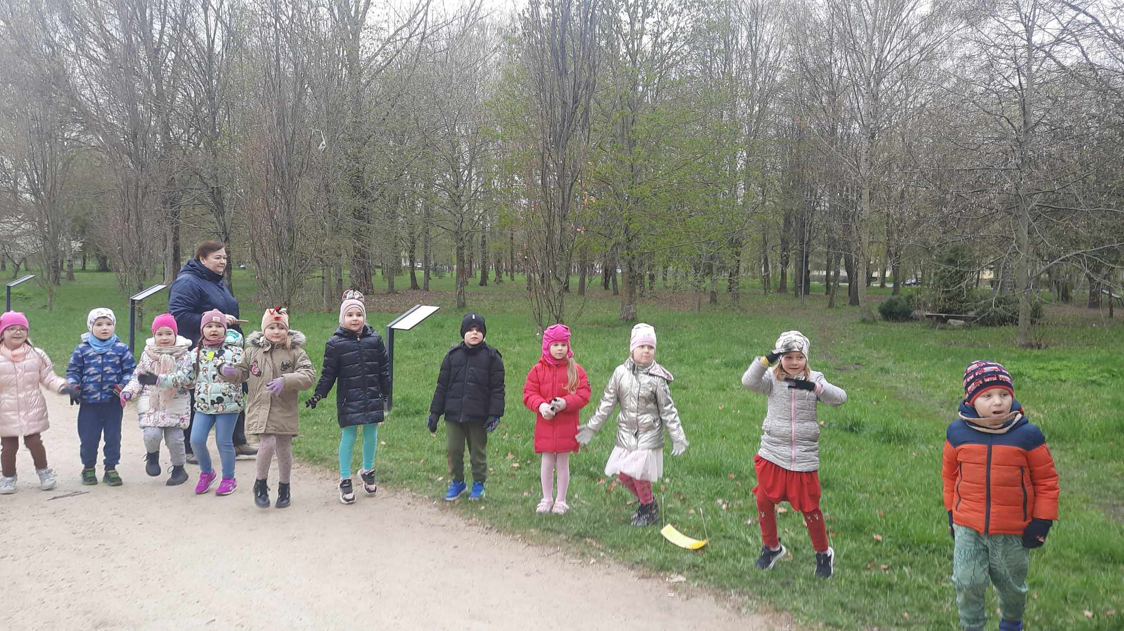
Kasdieniai pasivaikščiojimai

Slide 6
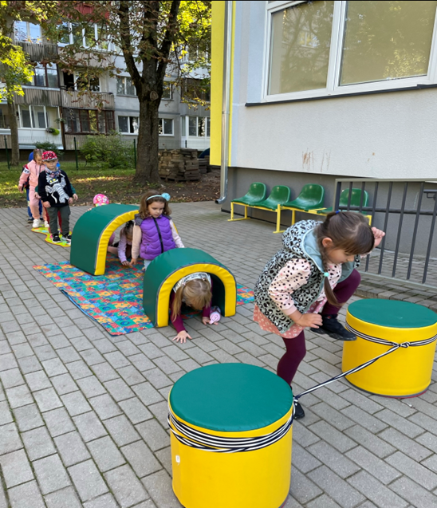
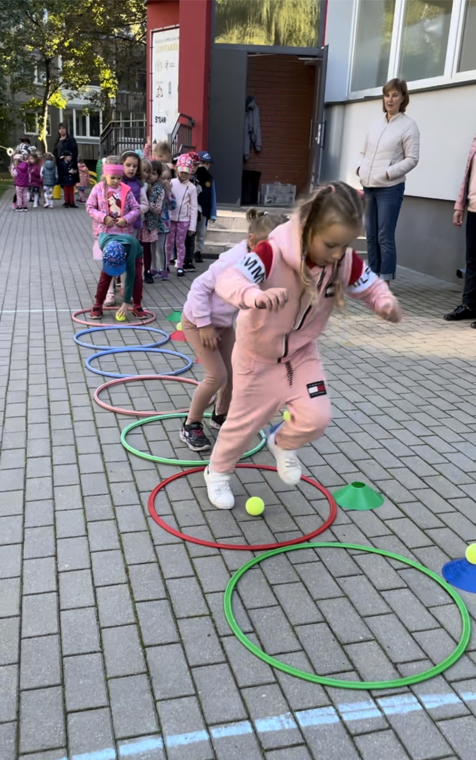
ŽAIDIMAI GRYNAME ORE

Slide 7
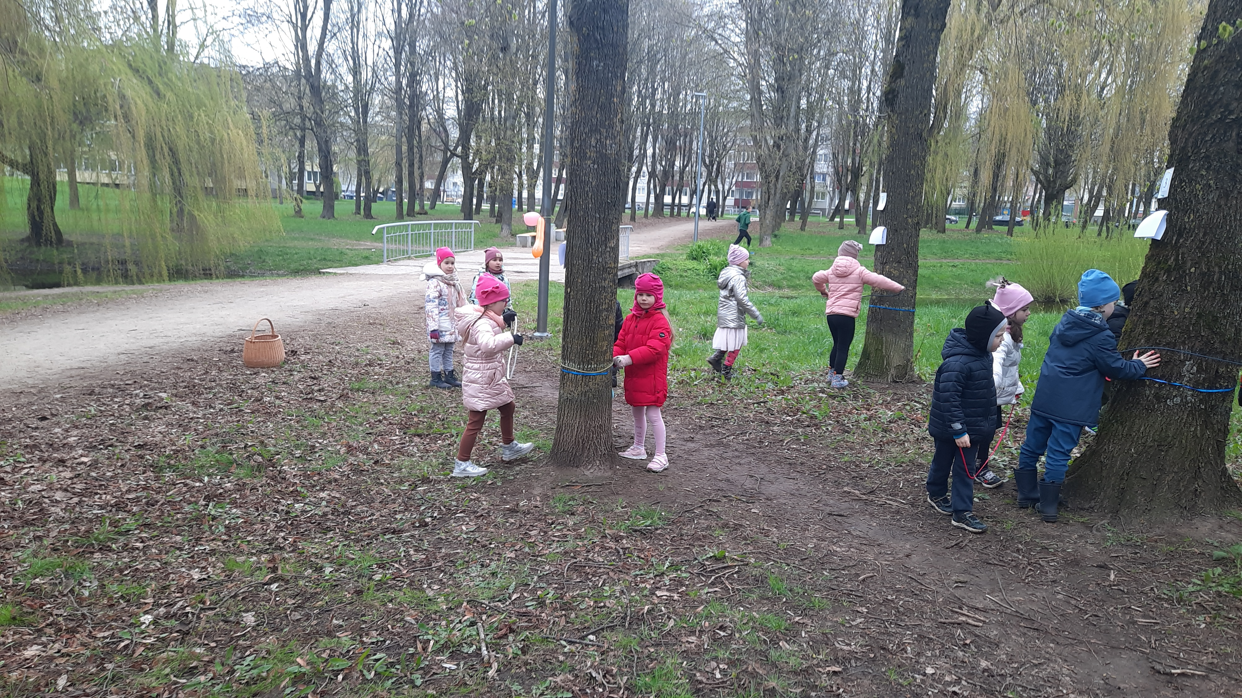
IŠVYKOS Į GAMTĄ

Slide 8
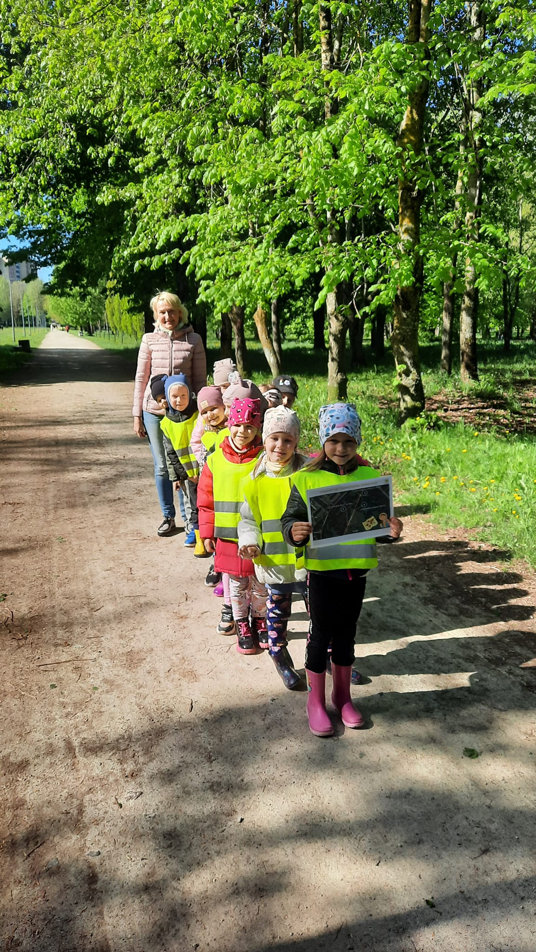
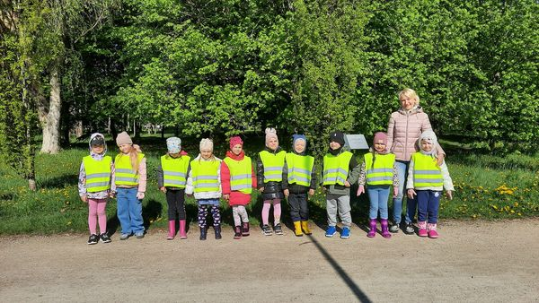
TURISTINIAI ŽYGIAI

Slide 9
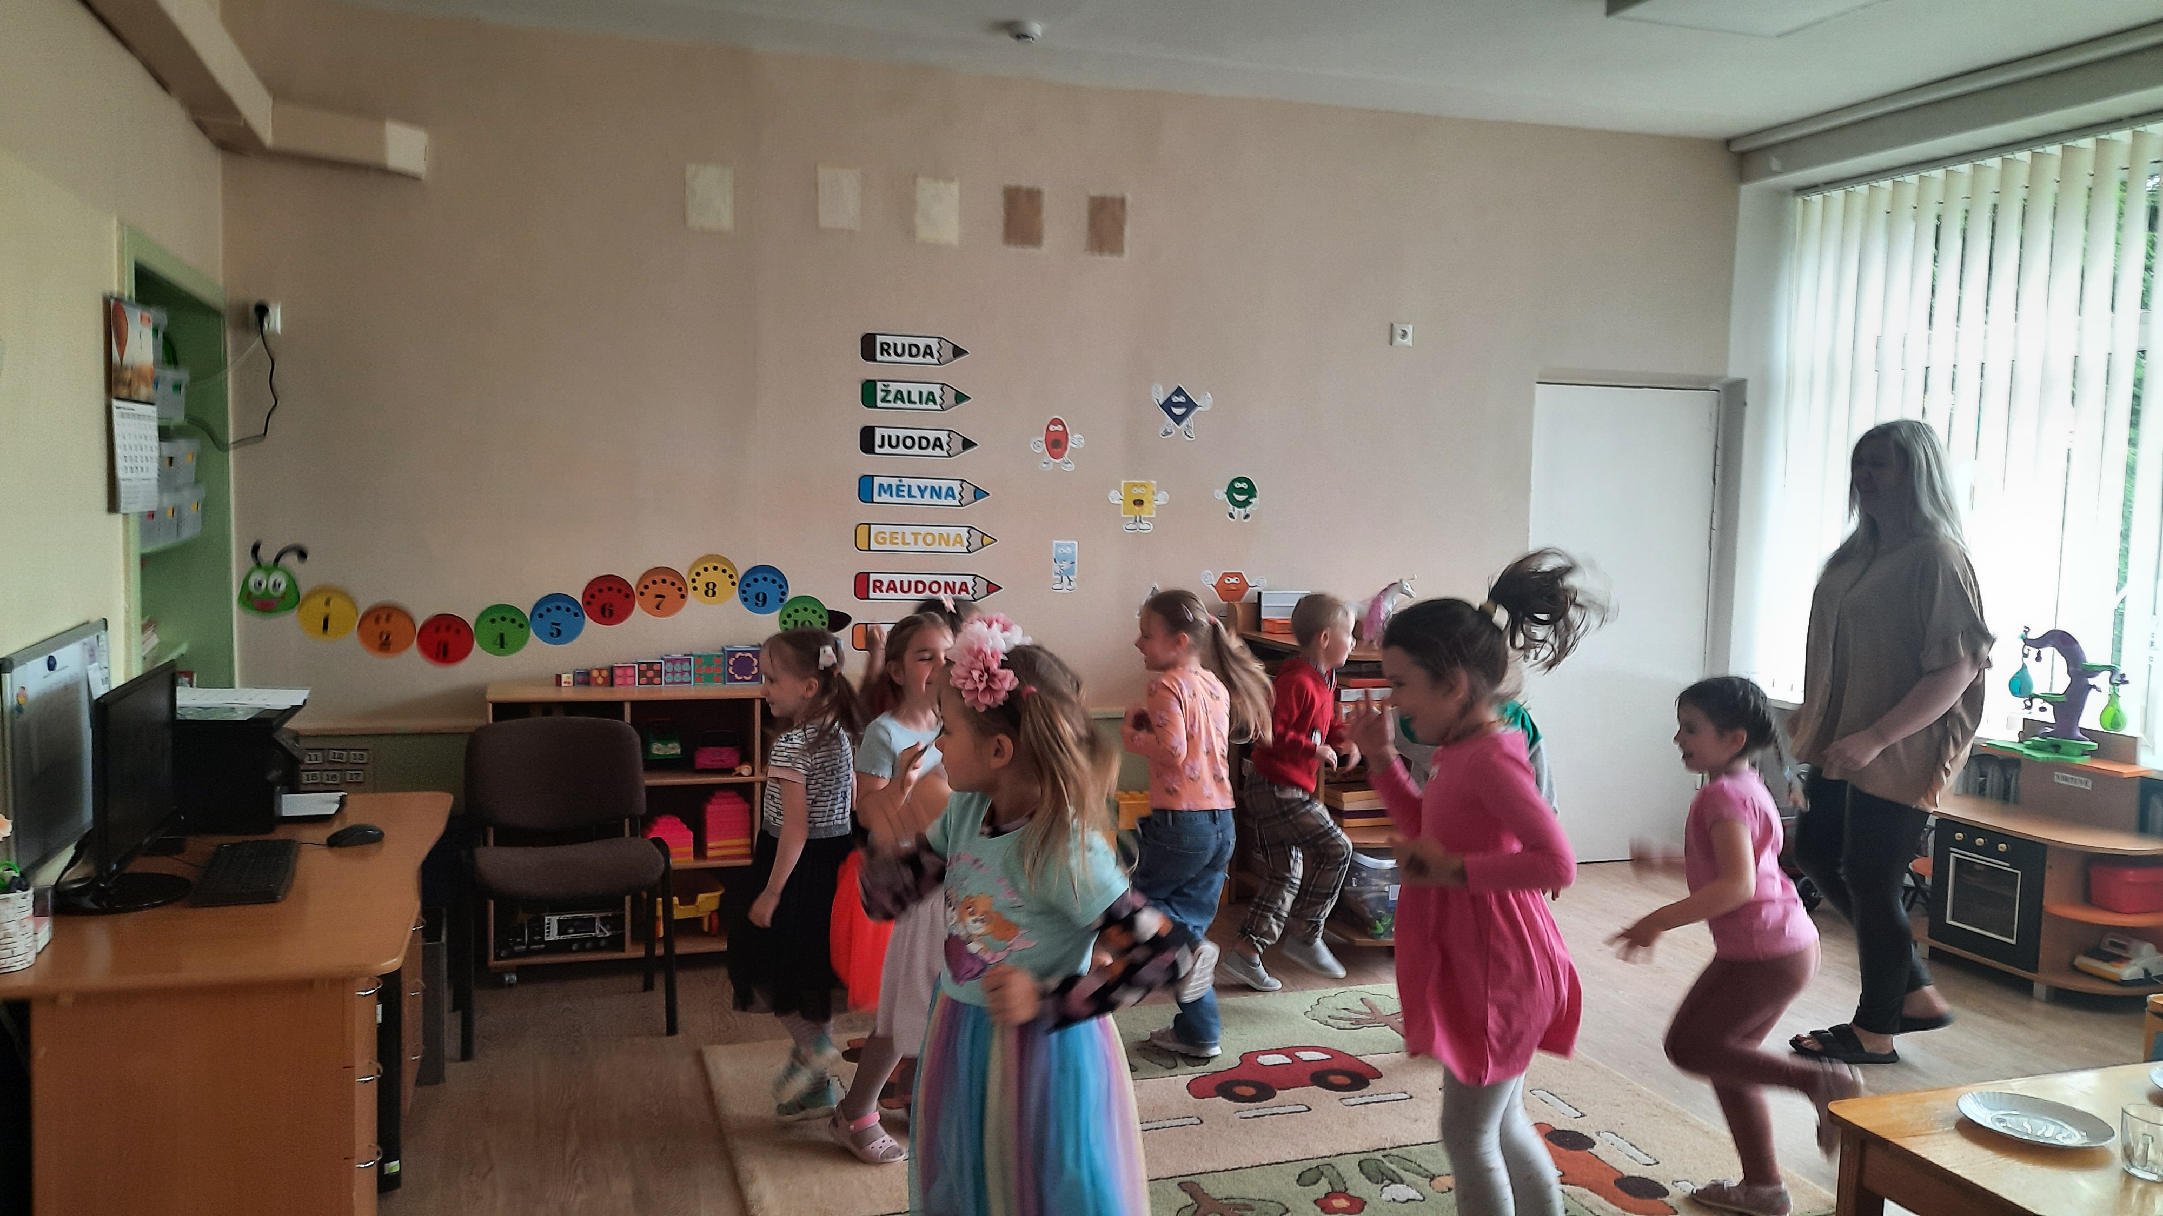
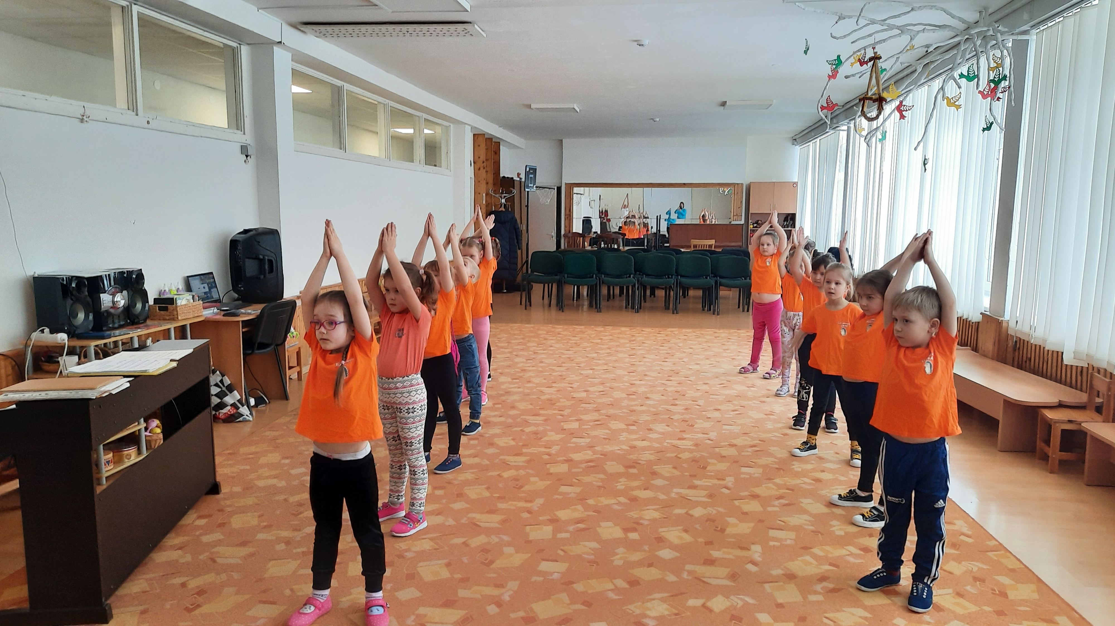
MANKŠTOS IŠVĖDINTOSE PATALPOSE

Slide 10
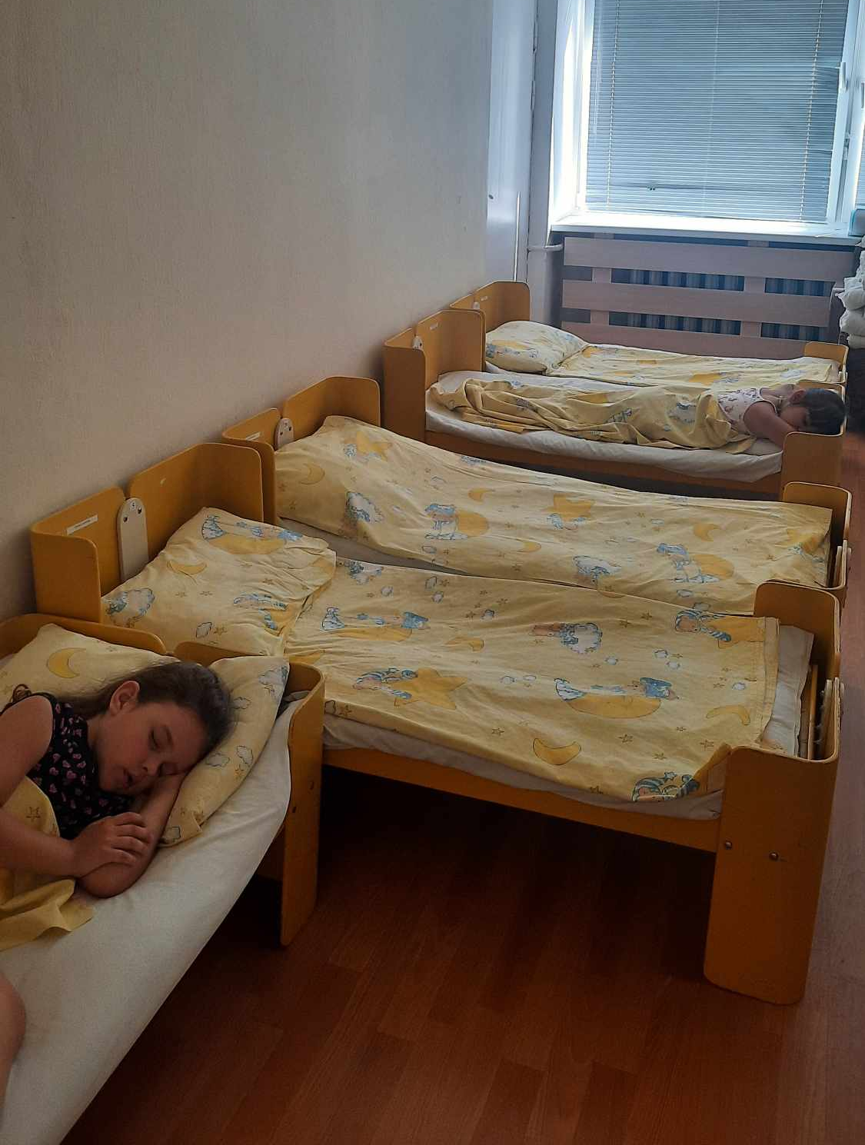
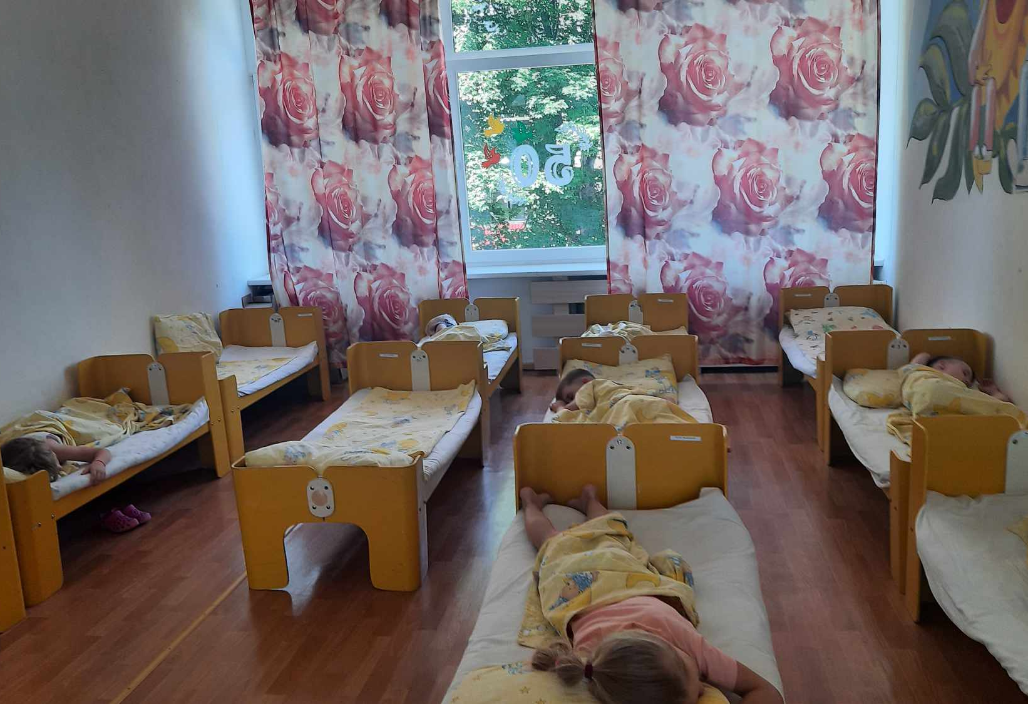
MIEGAS PRIE ATVIROS ORLAIDĖS

Slide 11
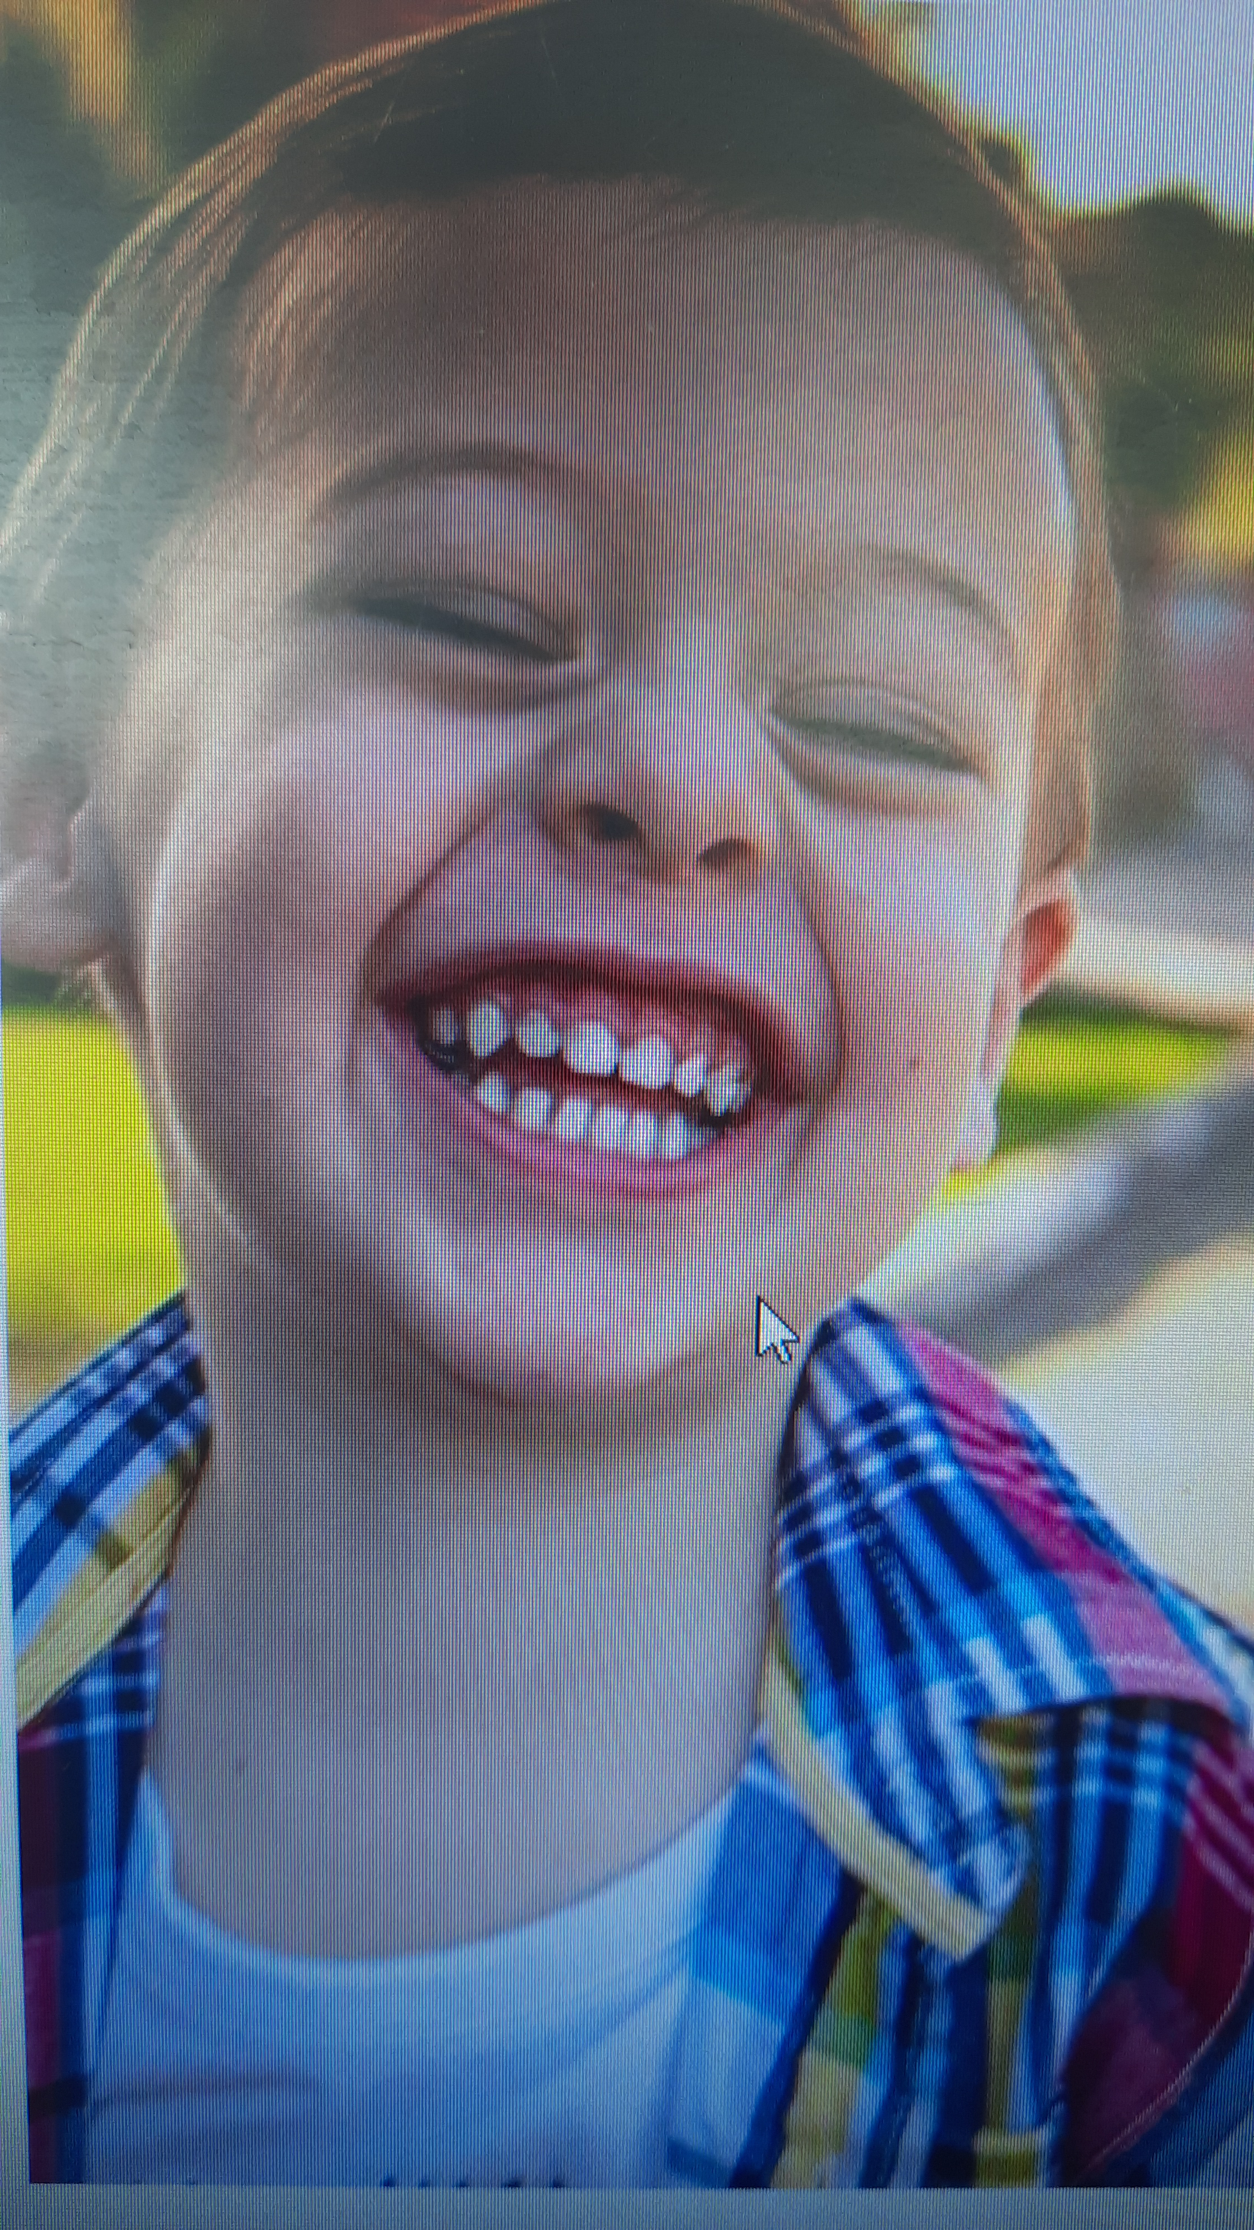
Balandžio iššūkis.
Juokas – vienintelis užkrečiamas dalykas, kurio nereikia bijoti ir saugotis.

Slide 12
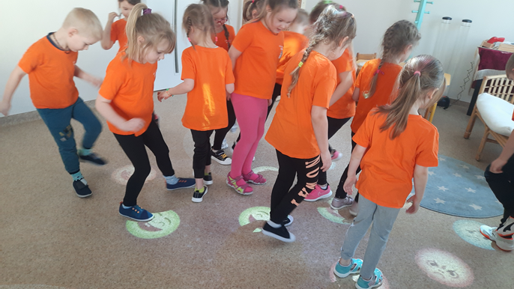
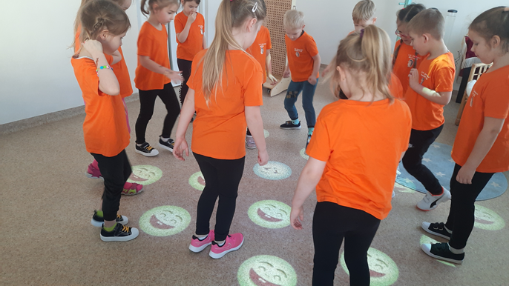
ŽAIDIMAI SU INTERAKTYVIOMIS GRINDIMIS

Slide 13
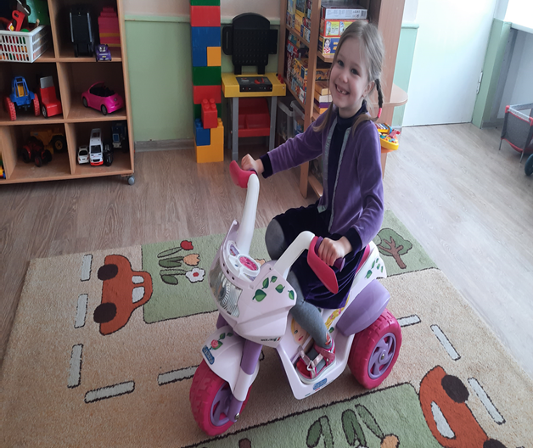
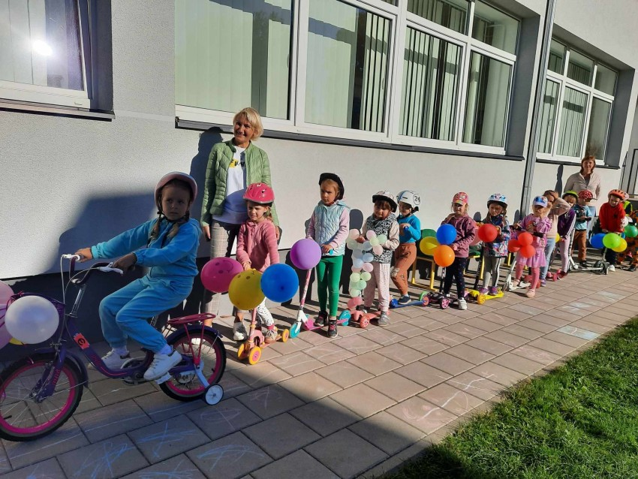
VAŽINĖJIMASIS MOTOCIKLU, PASPIRTUKAIS IR DVIRAČIAIS

Slide 14
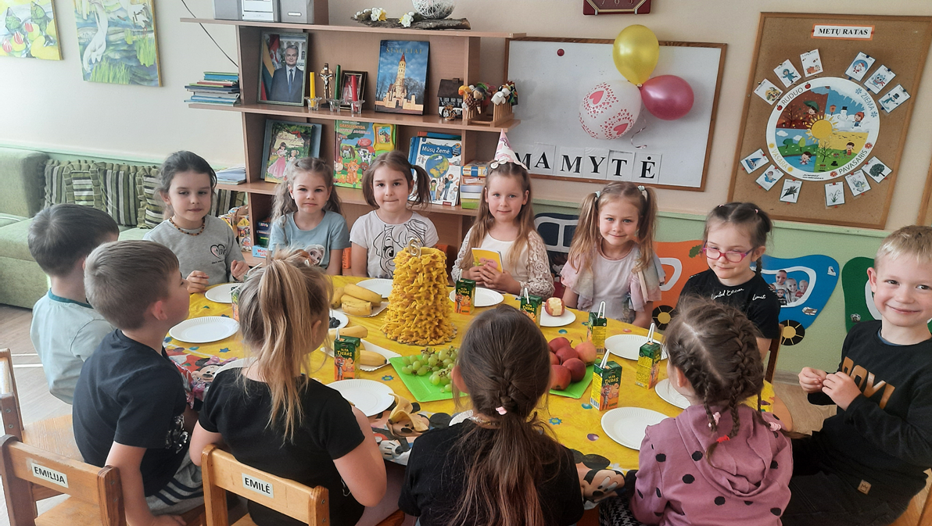
VAIKŲ GIMTADIENIAI

Slide 15
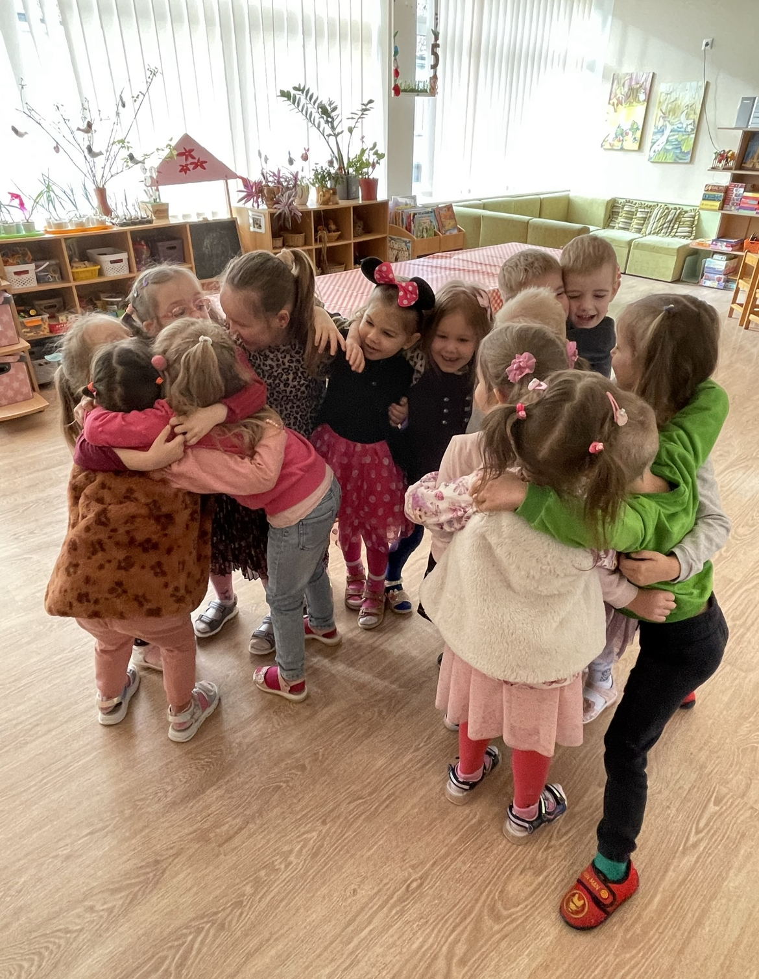
APSIKABINIMAI SU DRAUGAIS

Slide 16
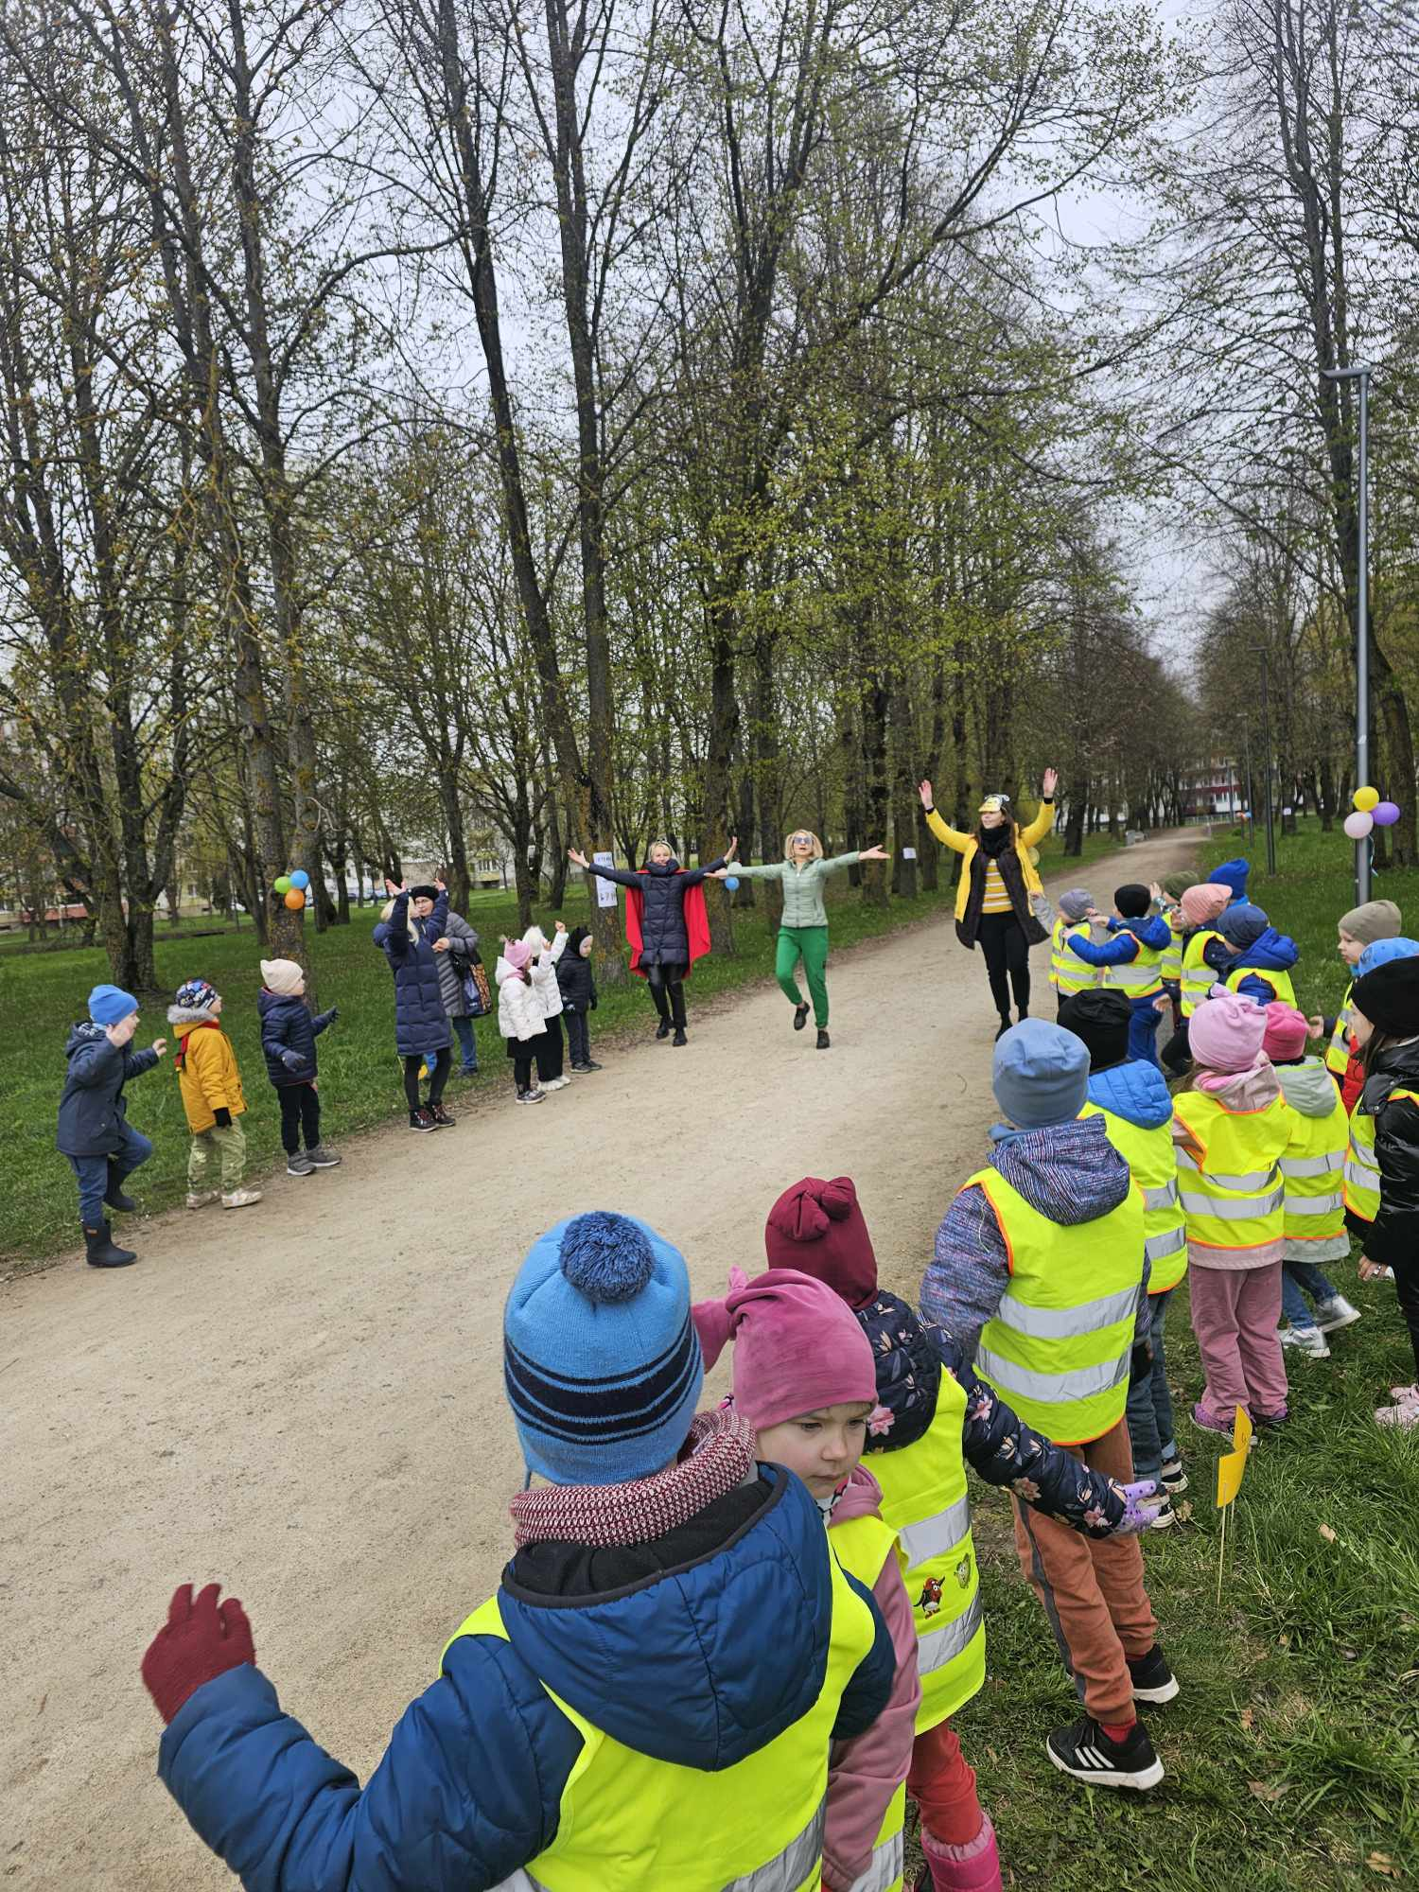
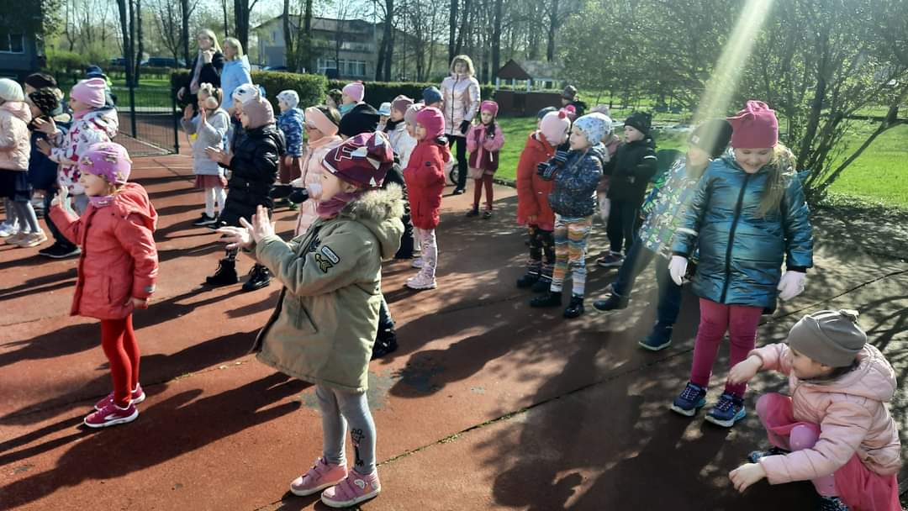
ŠOKIO DIENOS

Slide 17
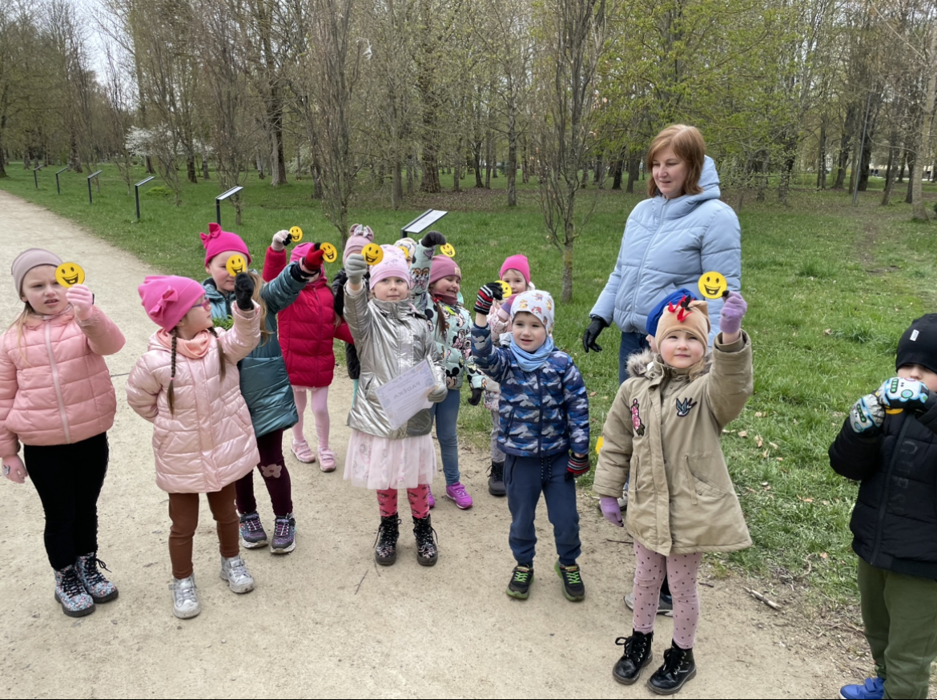
ĮVERTINIMAS ATLIKUS UŽDUOTĮ

Slide 18
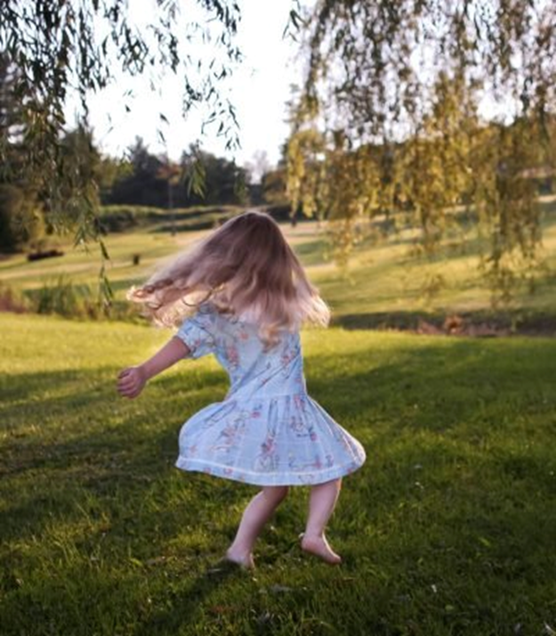
Gegužės iššūkis
Daugiau judėsi – sveikiau gyvensi.

Slide 19
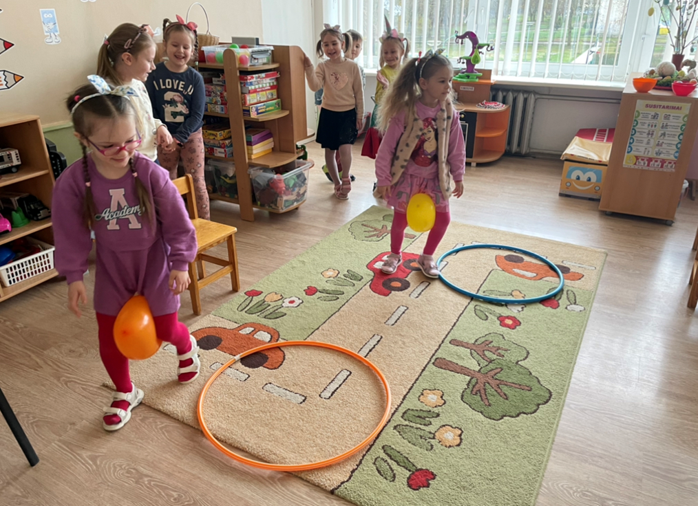
ESTAFETĖS GRUPĖJE

Slide 20
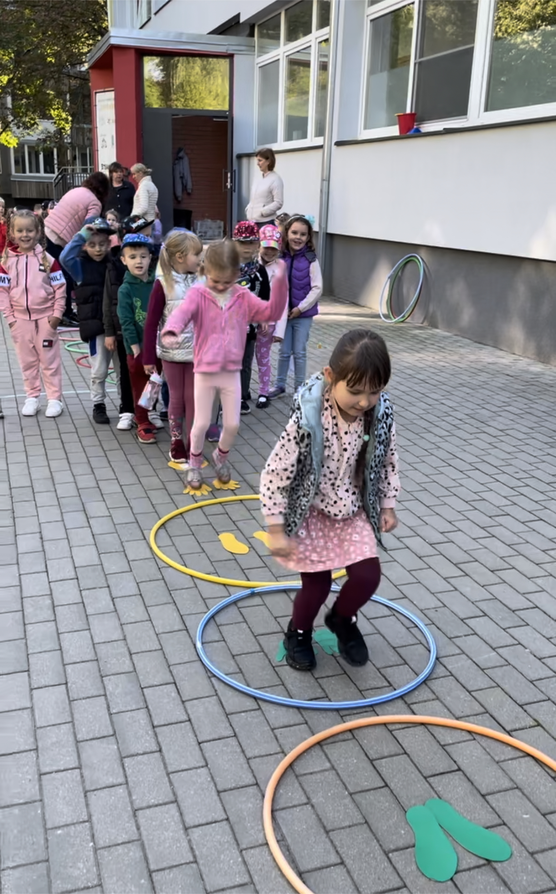
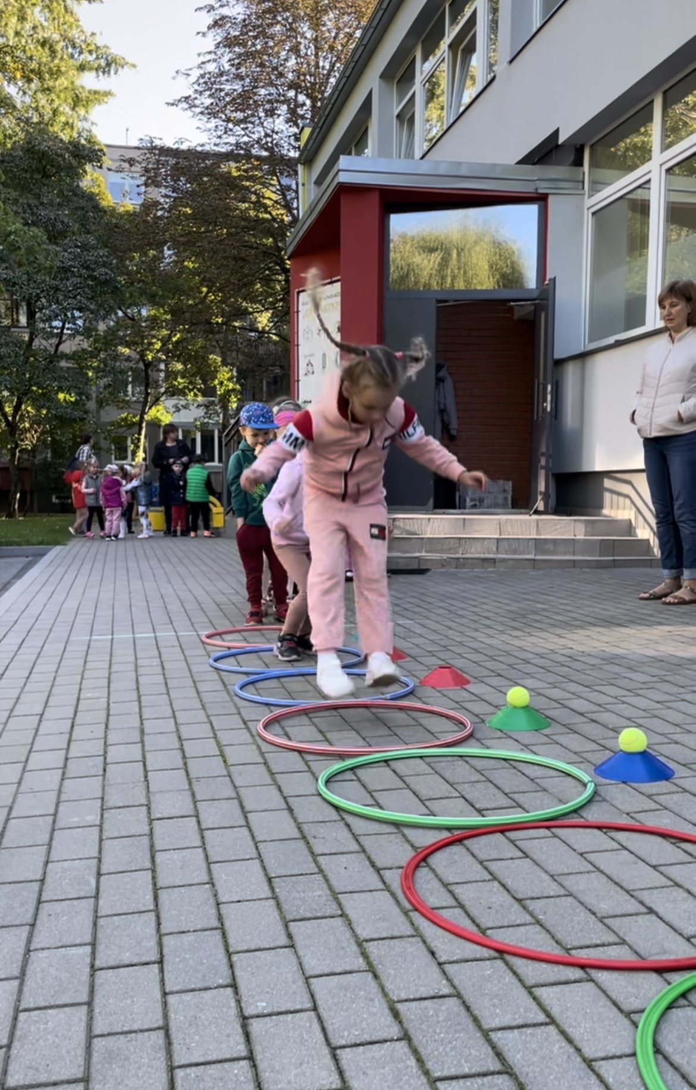
AKTYVI VEIKLA LAUKE

Slide 21
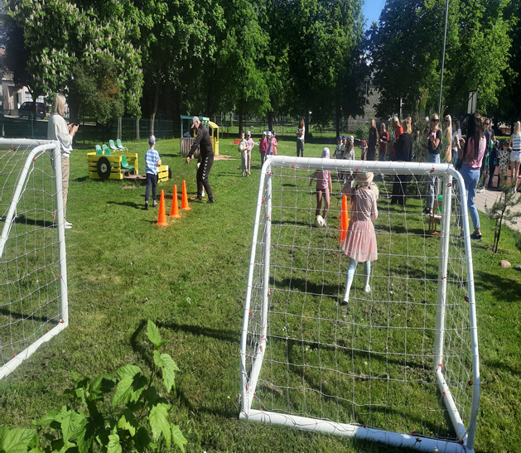
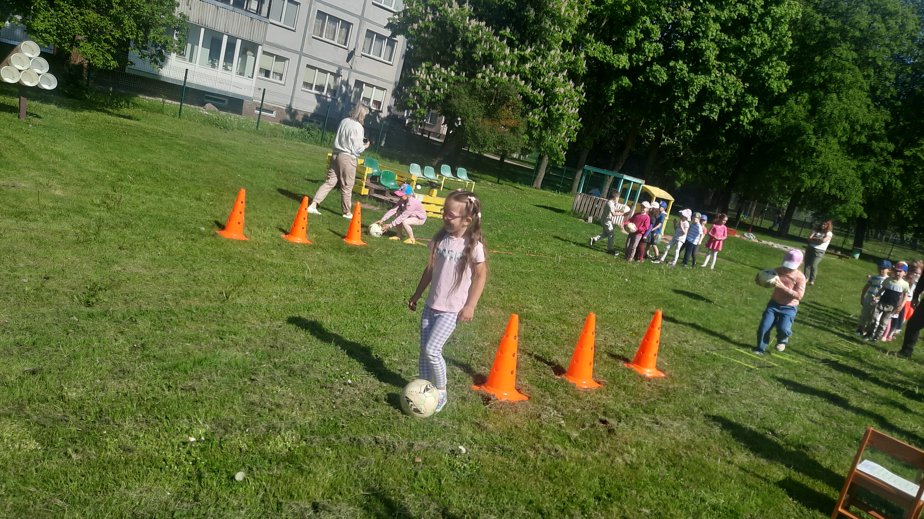
SPORTO ŠVENTĖS DARŽELYJE

Slide 22
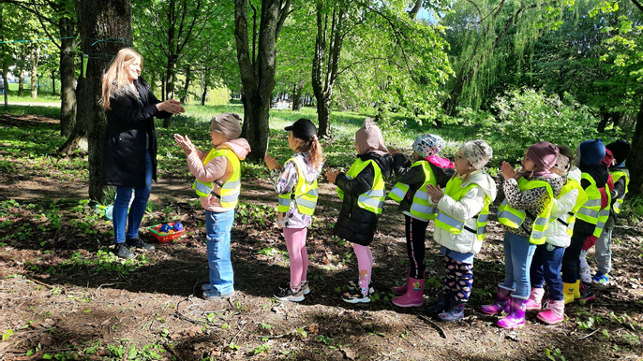
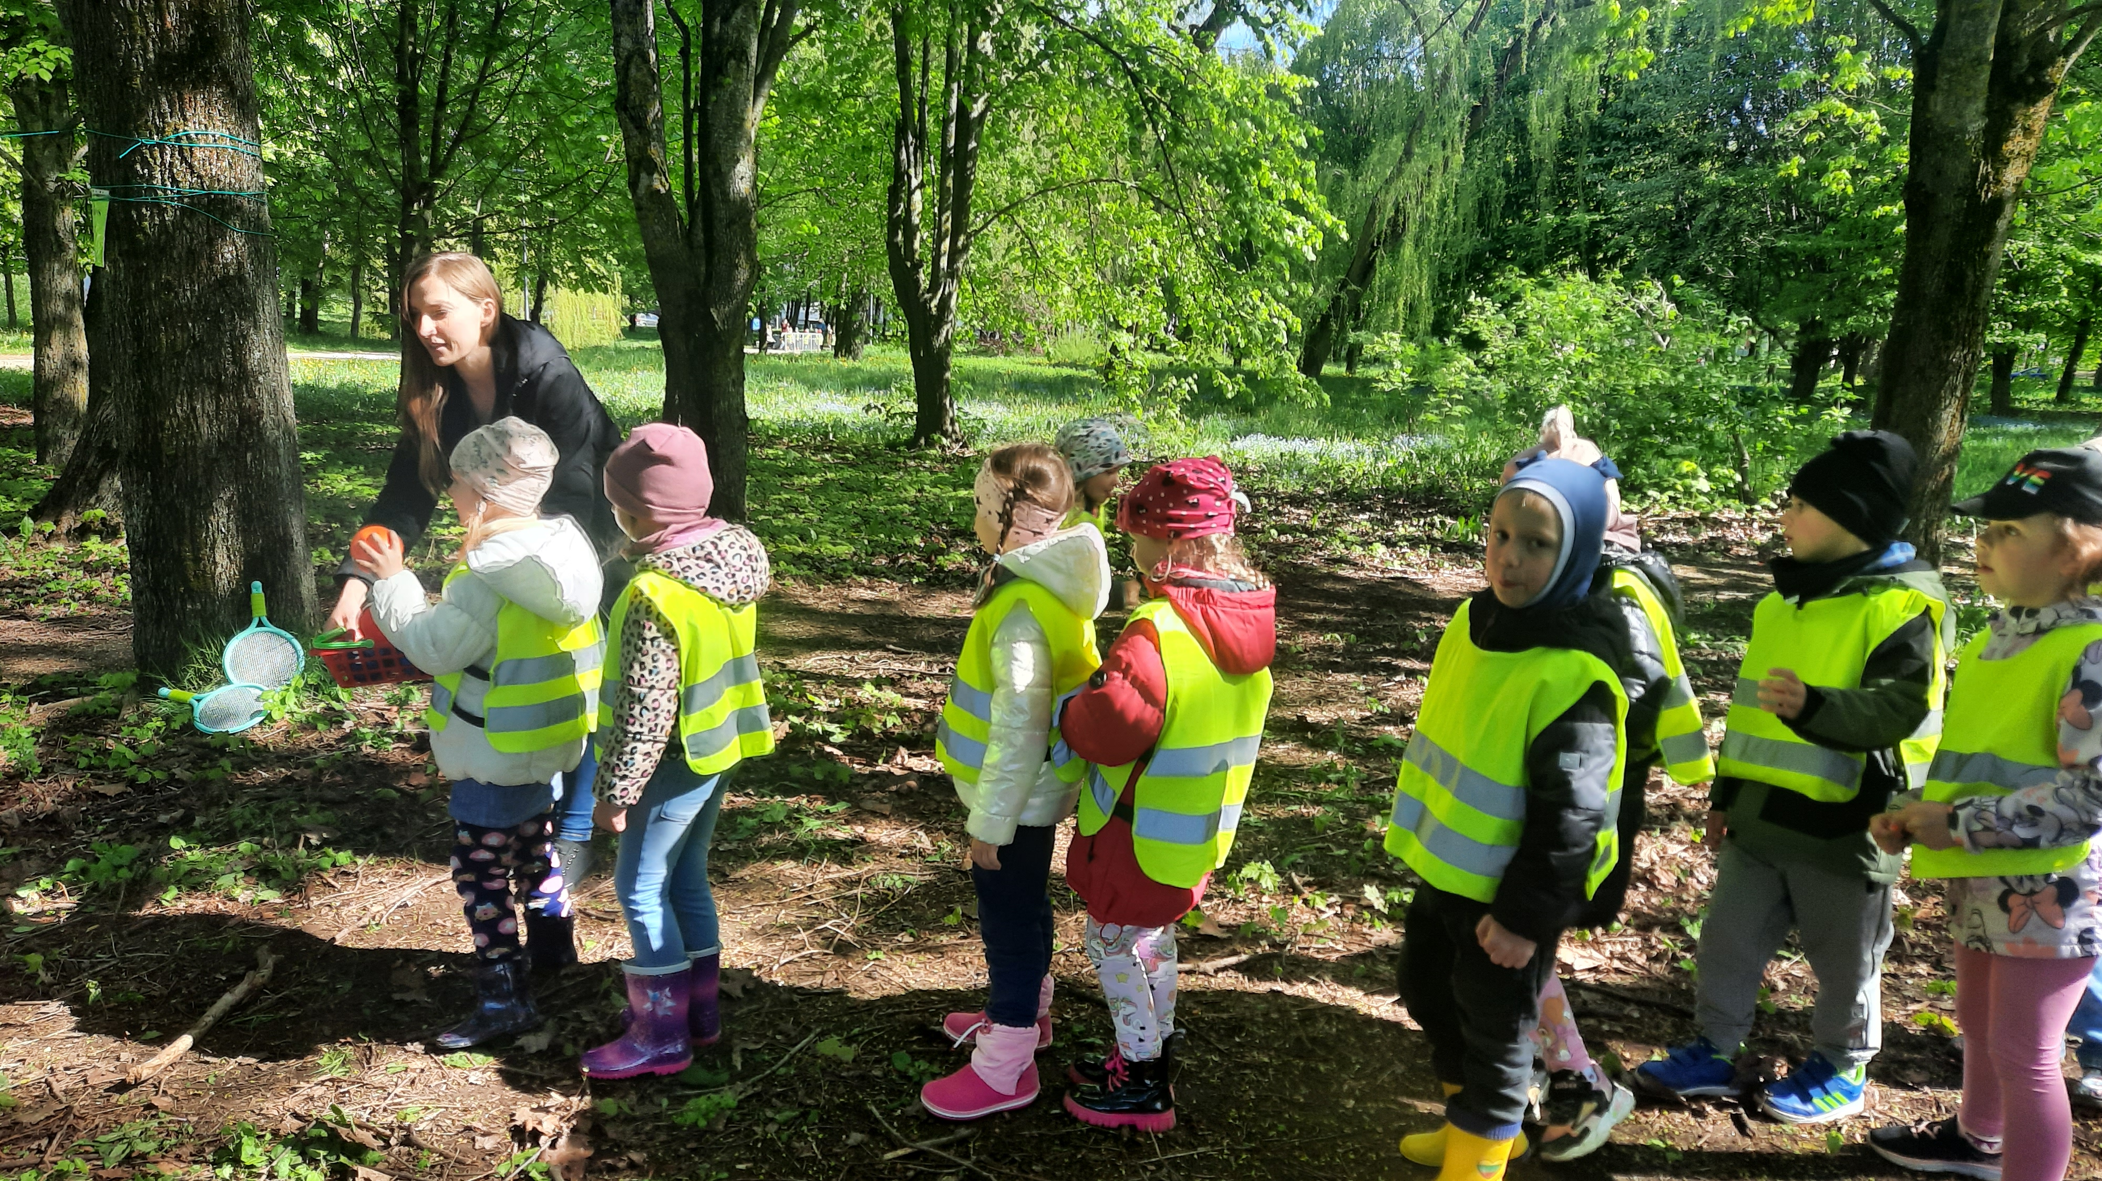
SVEIKATINGUMO RENGINIAI PARKE

Slide 23
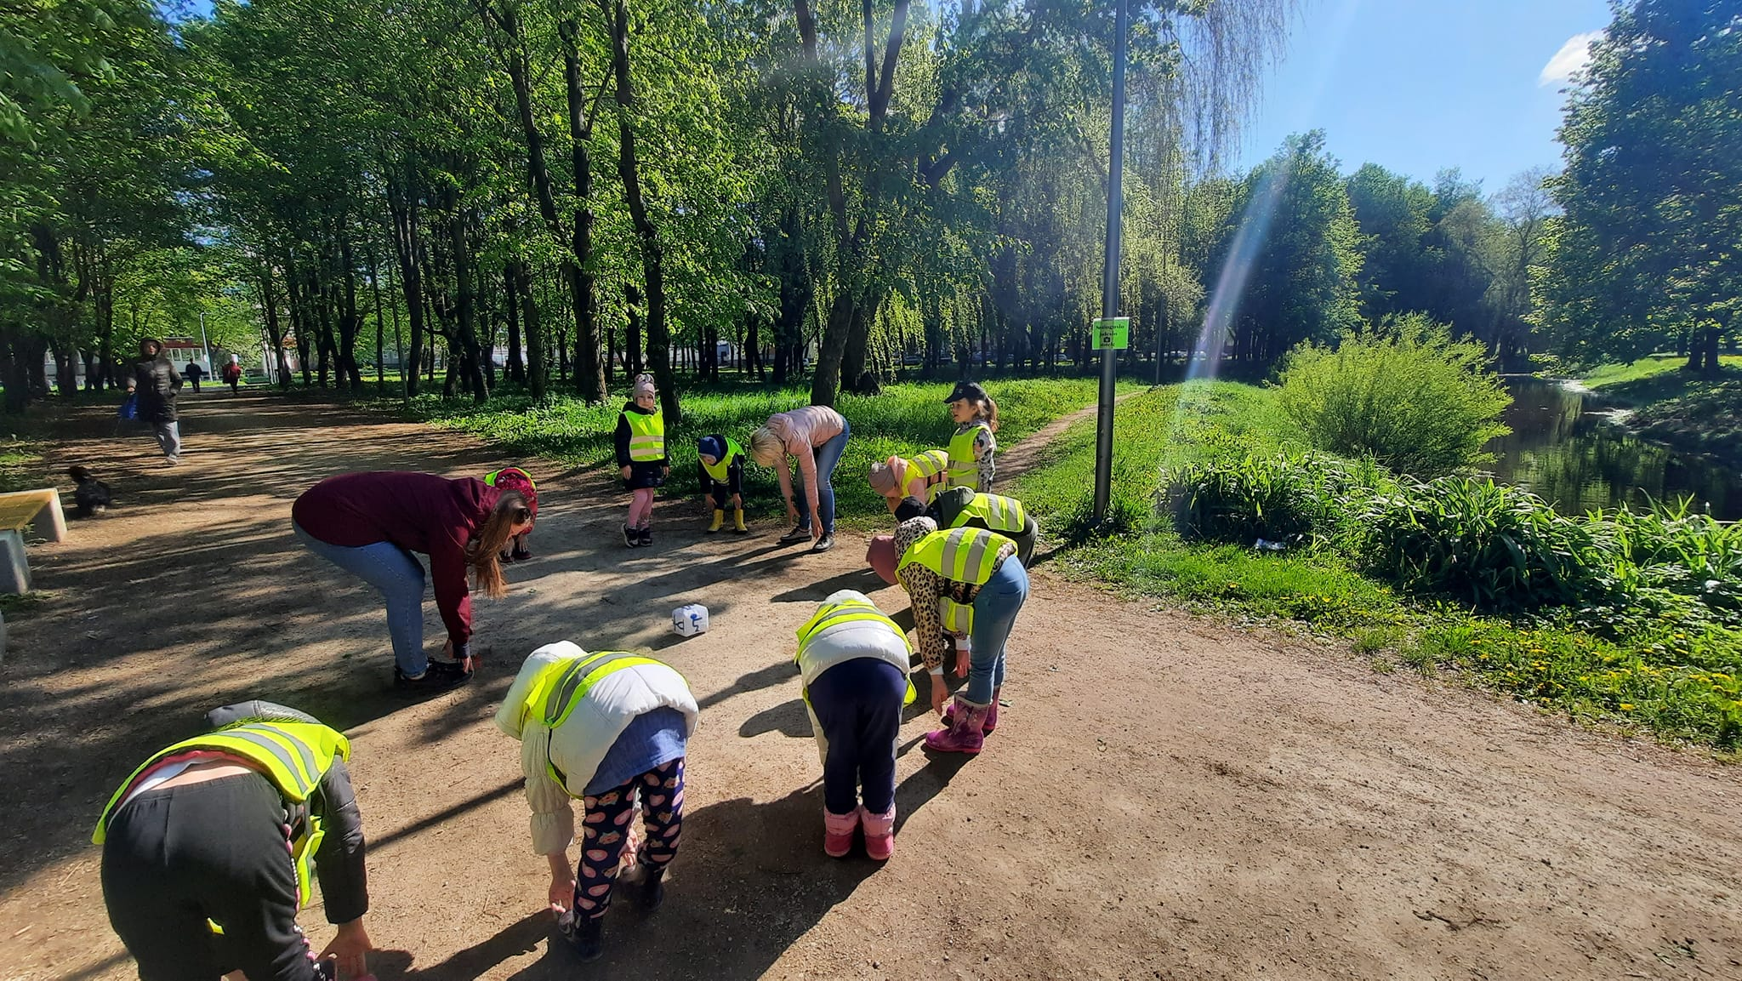
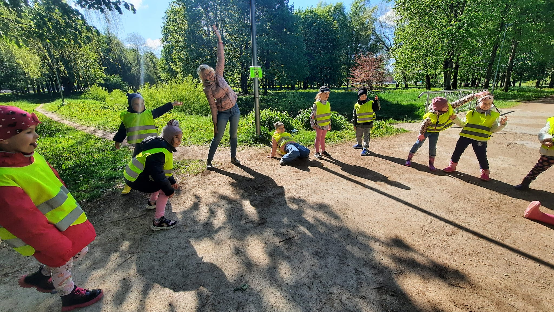
SVEIKATINGUMO RENGINIAI PARKE

Slide 24
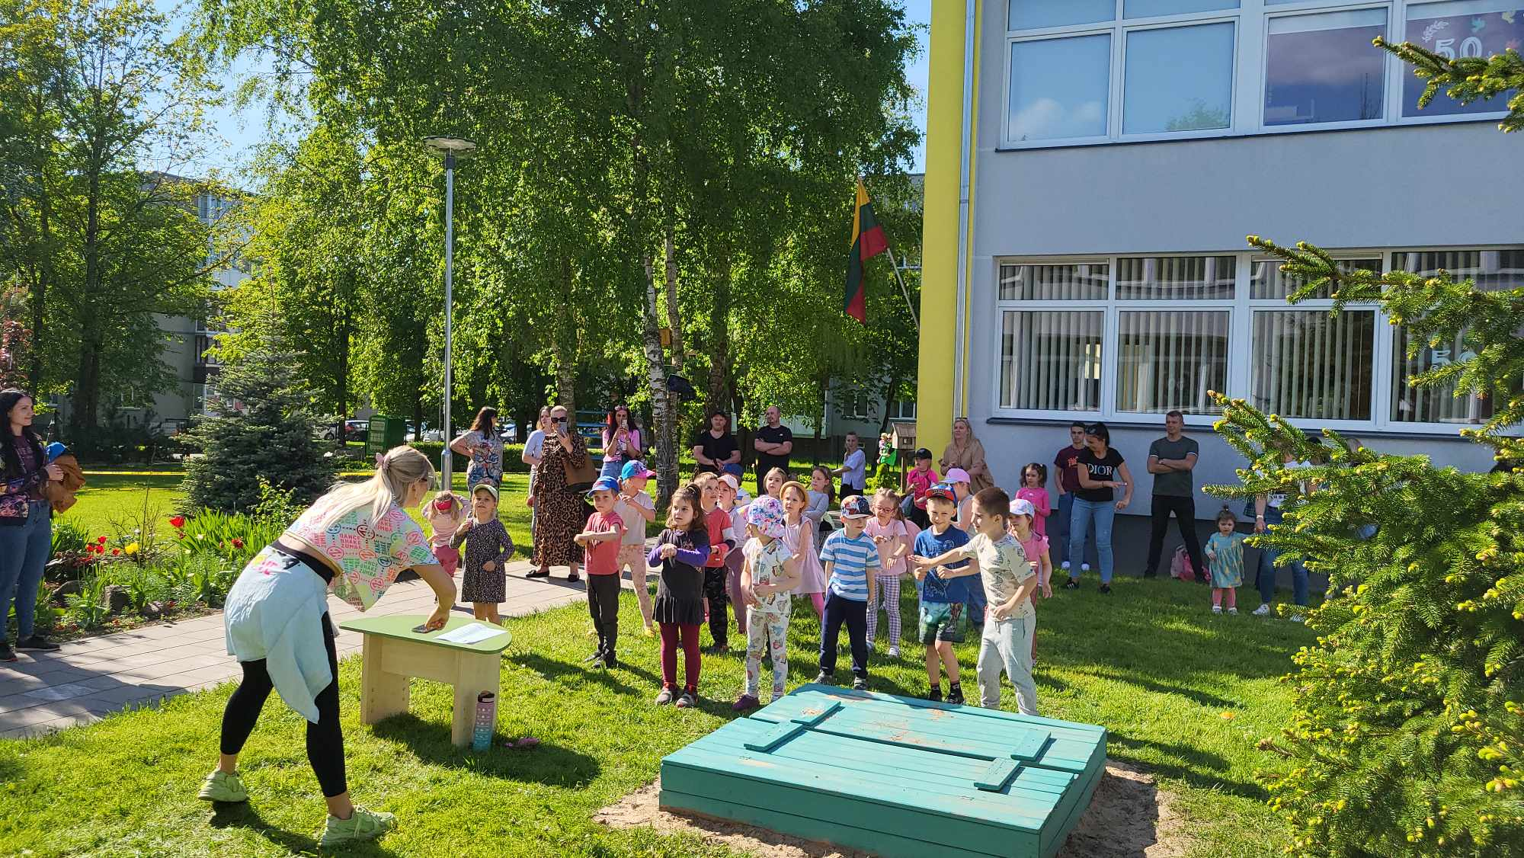
ZUMBA ŠOKIAI LAUKE

Slide 25
Ačiū už dėmesį taria
Ežiukai – sveikuoliai!

